Slide 1
Soğutma sistemleri
Hazıylayan:Cemre Nilüfer Nalbant

Slide 2
soğutma sistemleri nedir ?
Bilgisayar soğutma, bilgisayarı oluşturan donanımların açığa çıkardığı ısıyı yok etme uygulanması işlemidir. Bir bilgisayar sisteminin parçaları çalışma esnasında oldukça yüksek miktarda ısı oluşturmaktadır. Bu ısı yüksek oranda işlemci, yonga, ekran kartı ve sabit diskler gibi tümleşik devreler tarafından açığa çıkarılsa da, aslında kasa içerisindeki tüm devreler tarafından da katkı görmektedir. Kasa içerisindeki sıcaklık eğer derecesi azaltılmazsa bilgisayarın iç ve dış donanımları zarar görebilir.

Slide 3
Günümüzde oldukça küçülmüş bilgisayar boyutları ve bunun yanında ileri
üretim teknolojisi ısı oluşumunu ve ısının bertaraf edilmesini kolaylaştırsa da,
bu işlem için özel kullanılması yaygındır. Bu özel birimler içinde yine
yaygın olarak ısının yüzeyin artırılması amacı ile kullanılan ısı yayıcılar
(heat sink) ve hava sirkülasyonunun iyileştirimesi amacı ile kullanılan fanlar
çoğunluğu teşkil etmektedirler. Son dönemlerde kullanıcının kontrolüne açılan
bir diğer teknik ise yazılımsal soğutma (softcooling) adı verilen, donanımın
performansını düşürerek açığa çıkan ısıyı doğrudan azaltma amacı taşıyan fabrika
çıkışlı bir yöntemdir.

Slide 4
fan çeşitleri:
Havalandırma fanları arasında en çok kullanılan fanları şu şekilde sıralayabiliriz; aksiyel fan, salyangoz havalandırma fanı, radyal fan, davlumbaz fan, baca fanı, egzoz fanı,banyo fanı, baca havalandırma fanı, duman egzoz fanları,sanayi tipi fan,kabinli fan, blower’lar, körükler, yüksek basınçlı fanlar,orta basınçlı fanlar, alçak basınçlı fanlar.

Slide 5
Hava miktarının yanı bir deyişle hava debisinin analiz edilmesi gerekir. Kanal, panjur, damper, filtre, hava yıkayıcısı gibi bölgelerde bulunan basınç kayıpları dikkatlice toplanmalıdır. Statik basınç elde edilmelidir. Daha çok doğrudan tahrikli fanların kullanılması idealdir. Çalışma prensibi uygunsa değişken debili sistemlerde frekans invertörleri kullanılabilir.

Slide 6
Fan ne işe yarar?
Fanlar soğuk ya da sıcak havayı birbiri ile dengeli bir biçimde savurur. Havalandırma aracı, pervane, pervane kanadı ya da vantilatör şeklinde de tanımları vardır. Fanlar havanın temizlenmesi için kullanılan ve elektrikle çalışan bir alettir. Fanın hareketli bir pervanesi vardır ve hava üzerinde çalışır. Fana statik ve kinetik enerji kazandırır ve bu sayede fan işlevini yerine getirir. Havalandırma fanları kullanıldığı yere göre çeşitlenir. Emme dönüş fanı, egzoz fanı, basma (besleme) fanı olarak çeşitlenir. Emme fanı çalıştıkları ortamların basıncını düşürür. İklimlendirmede iç ve dış hava karışımı ile çalışan sistemlerde kullanılır.

Slide 7
Emme fanı, ortamdaki havayı emer bu nedenle aspiratör olarak da adlandırılır. Egzoz fanı iç ve dış hava karışımı ile çalışır. Emiş fanının kullanılmadığı sistemlerde egzoz fanı bulunur. Egzoz fanı, alınan havadan daha düşük miktardaki dönüş havasını dışarı atar ve yer içinde artı basınç meydana gelmesine olanak sağlar. Basma ya da besleme fanı olarak bilinen fan aynı zamanda vantilatör olarak da tanımlanır. Bir hava kanalına bağlanır ve kanal içerisinde artı basınç meydana getirir. Böylece havanın hareketini sağlar. Basma ya da besleme fanı olarak adlandırılan bu fan ortamdaki havanın sirkülasyonunu da sağladığı için vantilatör olarak da adlandırılır.

Slide 8
Fan bakımı nasıl yapılır?
Periyodik bakım, cihazların yalnızca kullanım ömrünü uzatmakla kalmaz aynı zamanda daha verimli çalışmasına da fayda sağlar. Düzenli fan bakımı ile cihazı koruma altına alabilirsiniz. Fan bakımında dikkat edilmesi gereken belli başlı noktalar vardır. Öncelikli olarak kayışların kontrol edilmesi gerekir. Fan yataklarının yağları kontrol edilmeli ve eğer yağda bir azalma varsa yağlama işleminin yapılması önemlidir. Hava giriş çıkışı olduğu için fan çarklarında toz,kir ya da pislikler birikebilir. Bu durumda hem sağlık açısından olumsuz bir durum yaratır hem de cihazın verimini kötü etkiler.

Slide 9
Fan bakımı yapılırken fan çarklarının ve filtrelerin düzenli olarak temizlenmesi önemlidir. Böylece fan işlevini daha doğru ve verimli bir şekilde yerine getirir.
Örnek olarak fanınızı temizlemek isterseniz size yardımcı olacak bir videoyu size ek olarak bırakıyorum: https://www.youtube.com/watch?v=o6KIe-vMkfo

Slide 10
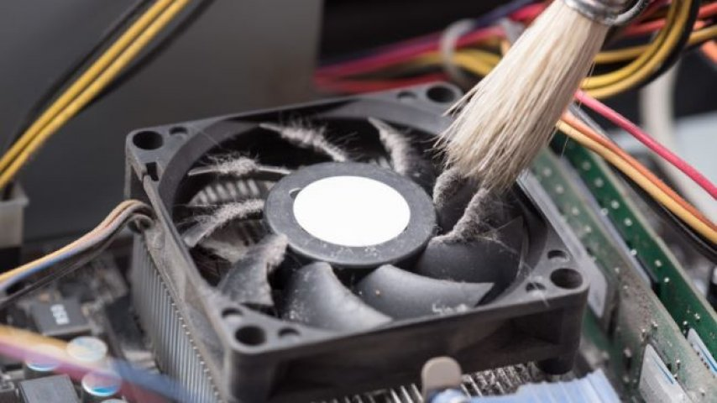
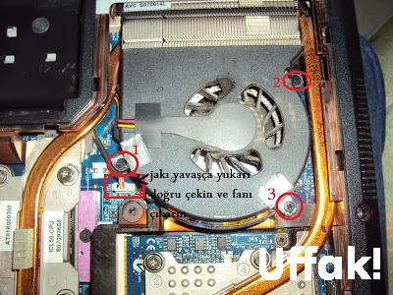

Slide 11
Soğutucu çeşitleri
Su soğutmalı soğutucular
Hava soğutmalı soğutucular
Doğalgazlı soğutucular.

Slide 12
Su Soğutmalı Soğutucular
Su soğutmalı soğutucular, kondenserin su ile soğutulması prensibi ile çalışır.
Bu sistemlerde kule fanları bulunmaktadır. Kondenser kısmındaki borunun
içerisinde ısınmış olan gazın sıcaklığını alan su,kule fanları tarafından soğutulur. Enjeksiyon makineleri,sıcak formlama kalıpları, perdah makineleri,
silindir merdaneler,metal işleme tezgâhları ve benzeri soğutma uygulamalarında
sıklıkla kullanılır. Kompakt tasarımı, yüksek performansı ve küçük hacmi ile dar alanlarda dahi kolaylıkla kullanılabilir. Su soğutmalı soğutucu sistemleri, içerisinde birçok farklı elemanı barındıran formattadır. Bu elemanlardan bazıları şunlardır;

Slide 13
Kondenser: Su soğutmalı soğutucu sistemlerinde kullanılması gereken kondenserler, bakır borulu ve integral fin kanatlı tip olmalıdır.
Evaporatör: Kabuk ve tüp evaporatörler, demir boru içerisinde U firkete bakır boru demeti olarak üretilmelidir. Boru demetinin sökülebilir olması halinde evaporatörün temizlik işlemleri oldukça kolaylaşacaktır.
Mikroprosesör: Sistemde bulunan mikroişlemcinin cihazın çalışma sıcaklığı, üzerinde bulunan pompaların çalışma süresi, çalışma ve durma sıralaması, arıza uyarıları gibi tüm hareket takip özelliklerine sahip olması gerekir.
Su tankı: Suyun depolanmasında kullanılan alandır. Kauçuk ile izole edilerek çevre ile ısı alış verişi minimum düzeye indirilebilir.
Diğer devre elemanları: Sistemin daha güvenlikli çalışması için cihaz üzerinde drayer filtre, gözetleme camı, expansiyon valf, soleniod valf, kombine prosestat, su akış kontrol valfi, soğutma valfi, su ve hava tahliye valfleri gibi elemanlar bulunabilir.

Slide 14
Hava Soğutmalı Soğutucular
Hava soğutmalı soğutucularda kondenserin hava vasıtası ile soğutulması amaçlanmıştır. Plastik enjeksiyon makineleri, metal enjeksiyon makineleri, boru ve kablo sistemleri, kaplama banyoları, stoklama sistemleri, ayakkabı taban sanayisi, kapalı devre klima sistemleri, kapalı devre sanayi tesisleri,matbaa sanayi, pastörize sanayi, tekstil ve iplik sanayi,ilaç sanayi gibi çok sayıda kullanım alanına sahiptir. Hava soğutmalı soğutucu sistemleri içerisinde kullanılan elemanlar şu şekildedir;

Slide 15
Kondenser: Hava soğutmalı soğutucu sistemlerinde bakır boru alüminyum kanatlı kondenserler yaygın olarak kullanılmaktadır. Aksiyal fanları sayesinde freon gazı sıvılaştırılarak evaporatörün beslenmesi sağlanır.
Evaporatör: Eşanjör, freon gazının buharlaşmasını sağlayarak suyun istenilen değerde tutulmasında rol oynar.
Kompresör: Hava soğutmalı soğutucu sistemlerinde çoğunlukla hermetik tip ya da yarı hermetik tip vidalı kompresörler kullanılır. Bu kompresörlerde karter ısıtıcı ve koruyucu röleler olması önemlidir. Titreşim alıcılar kullanılarak gaz sistemi kırılmaya karşı korunabilir.
Diğer devre elemanları: Sistemin daha emniyetli ve düzenli çalışması adına expansiyon valf, dijital termostat, alçak ve yüksek basınç prosestatları, manometre, vana ve kurutucu filtre gibi elemanlar kullanılabilir.

Slide 16
. Sistem Odası İklimlendirmesi
Sistem odalarında barındırılan sunucu ve diğer ekipmanların sağlıklı bir şekilde çalışabilmeleri için ortamın sıcaklığını, hava temizliğini, nemini, hava hareketlerini istenilen seviyelerde tutulması gerekmektedir. Küçük sistemlerin basit klima çözümleri ile soğutulması düşünülse de sistem odalarındaki cihazların güç tüketimleri ve cihaz yoğunluğunun zamanla artması ile birlikte hassas kontrollü klima sistemleri ve farklı tasarımların kullanılması gerekmektedir. Sistem odaları tasarlanırken, iklimlendirme sistemleri için seçilecek soğutma kapasitesi sistem odasındaki cihazların güç tüketimleri hesaplanarak belirlenir.

Slide 17
The American Society of Heating, Refrigerating and Air-Conditioning Engineers (ASHRAE) tarafından önerilen sistem odası sıcaklık ve nem değerlerini veren tablo aşağıdaki gibidir.
2004 yayını 2008 yayını
Sıcaklık alt sınırı 20 °C 18 °C
Sıcaklık üst sınırı 25 °C 27 °C
Nem alt sınırı 40% bağıl nem 5,5 çiy noktası
Nem üst sınırı 55% bağıl nem 60% bağıl nem ve 15 °C çiy noktası

Slide 18
Sistem Odası Nedir Ne İşe Yarar?
Tüm network bağlantılarınızın geçtiği odanın adıdır. Bir sürü kablonun ve cihazın olduğu bir oda düşünün. İşte burası sistem odasıdır. Şirketinizde yer alan güvenlik kamera sistemlerinden tutun da bilgisayarlarınızın arasındaki bağlantıyı sağlayan tüm sistemler bu odada yer alır. Bir bilgisayarın bile önemli miktarlarda ısı yaydığını düşünürsek, sistem odasının fazla bilgisayarlı alanlar için çok yararlı olduğunu anlamak daha kolay olacaktır.

Slide 19
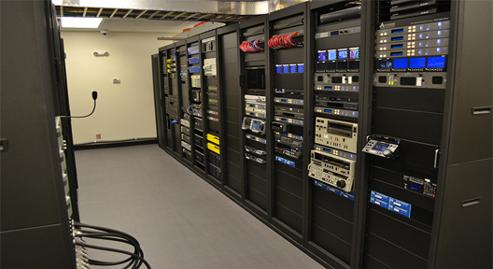
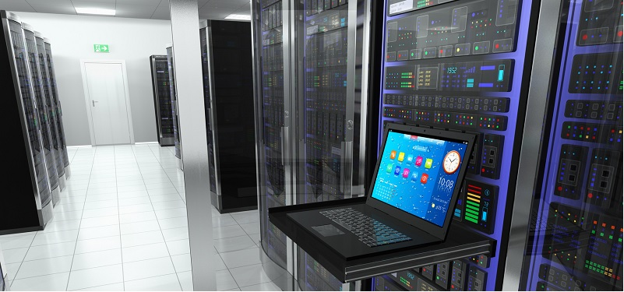
Sistem odasI görünümü:

Slide 20
Klimalar ve soğutma Sistem OdasI Nasıl OlmalI?
Sistem odasının yeri Odanın bulunacağı alanın üstünde ya da altından su borusu geçmemelidir. Çünkü en ufak bir su kaçağında, odanın güvenliği tehlikeye girebilir. Sistem yöneticisine yakın olmalıdır, tozlu ortamlardan uzak olmalıdır, yıldırımlara karşı korumalı olmalıdır, duvarlar yalıtımlı olmalıdır.

Slide 21
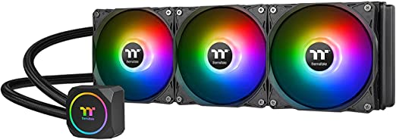
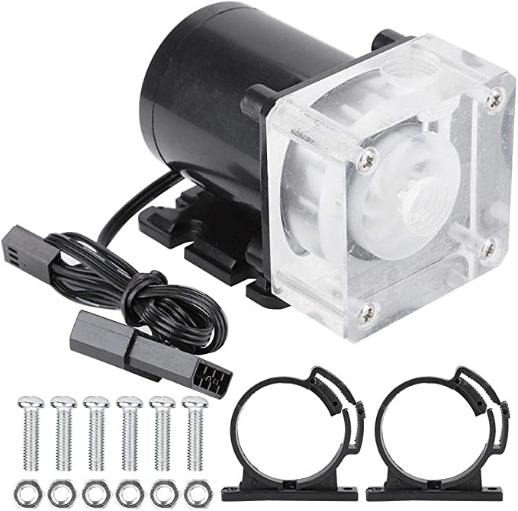
su soğutmalI soğutucular fiyat DEĞERLENDİRMESİ
En yüksek:
Thermaltake TH360 ARGB Anakart Senkronizasyon Sürümü Intel LGA1700 Hazır/AMD Hepsi Bir Arada Sıvı Soğutma Sistemi 360 mm Yüksek Verimli Radyatör CPU Soğutucu CL-W300-PL12SW-B, Siyah
8735 TL
En düşük:
Annadue XHC8 PC su pompası, kendin yap bilgisayar su soğutma pompası, 12 V akış hızı, 4 metrede 600 saat / L, su geçirmez sıvı pompası, sessiz daldırma
428 TL

Slide 22
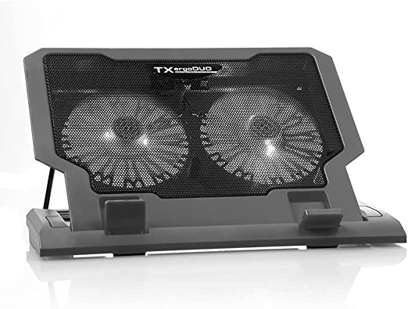
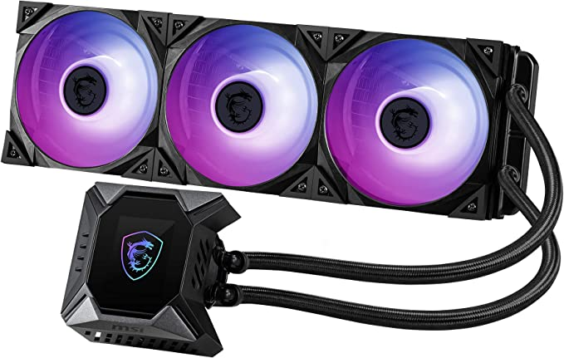
Hava soğutmalI soğutucularIN FİYAT DEĞERLENDİRİLMESİ
En yüksek: En düşük:
TX TXACNBERGDUO ErgoDUO 5xNotebook Soğutucu
MPG CORELIQUID K360 V2 266TL
5590TL

Slide 23
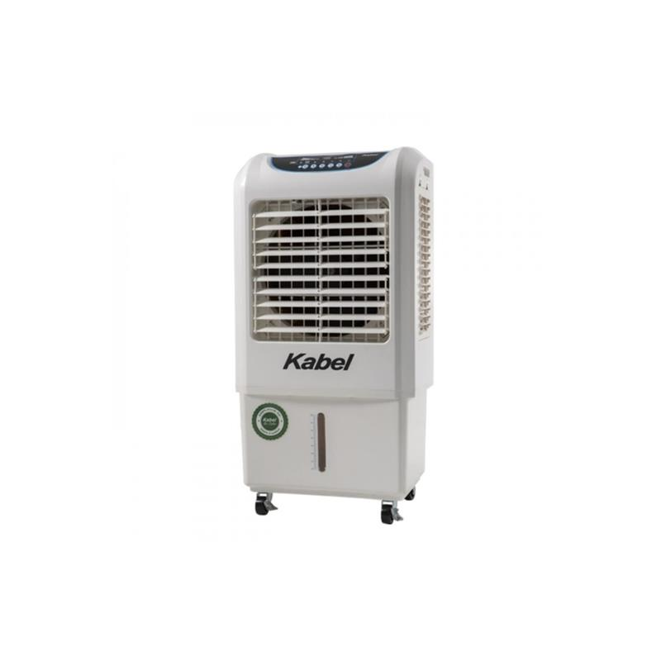
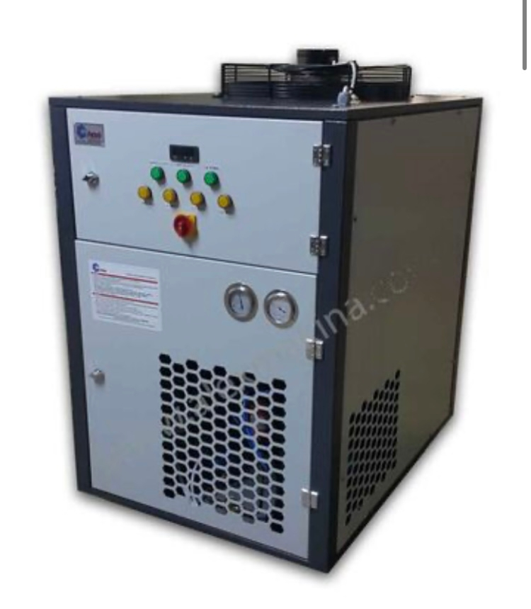
Doğalgazlı soğutucular fiyat değerlendirmesi:
Profesyonel gazlı soğutucu 7500kcal Kabel Mini Evaporatif Soğutucu
84,380TL 4002TL

Slide 24
BENİ DİNLEDİĞİNİZ İÇİN TEŞEKKÜR EDERİM. SAYGI VE SEVGİLERİMLE…

Slide 25
kaynakça
https://tr.wikipedia.org/wiki/Bilgisayar_so%C4%9Futma#:~:text=Bilgisayar%20so%C4%9Futma%2C%20bilgisayar%C4%B1%20olu%C5%9Fturan%20donan%C4%B1mlar%C4%B1n,bertaraf%20etme%20tekniklerinin%20uygulanmas%C4%B1%20i%C5%9Flemidir.
https://masgrup.com/fan-nedir-ne-ise-yarar#:~:text=Havaland%C4%B1rma%20fanlar%C4%B1%20aras%C4%B1nda%20en%20%C3%A7ok,k%C3%B6r%C3%BCkler%2C%20y%C3%BCksek%20bas%C4%B1n%C3%A7l%C4%B1%20fanlar%2C%20orta
https://rsrenerji.com/blog/sogutucu-cesitleri
Sistem_odasi_iklimlendirme_sistemleri.pdf
https://www.kry.com.tr/sistem-odasi-kurulumu/
http://www.kurttepeyazilim.com/index.php/bilisim-sistem-tasarimi/sistem-odasi/
https://www.proftechdigital.com/hizmet/19/sistem-odasi-duzenleme-ve-kurulumu
https://www.vargonen.com/blog/server-nedir-server-cesitleri-nelerdir/
https://www.teknoteksogutma.com/sistem-odasi-nemlendirme-sistemleri/
https://www.kry.com.tr/sistem-odasi-kurulumu/
https://sistemnetwork.karabuk.edu.tr/sistem_odasi/sistem_odasi.html
https://www.amazon.com.tr/

